Slide 1
Вторая мировая война
1939-1945

Slide 2
Причины:
Противоречия Версальско-Вашингтонской системы
Появление фашистских государств
Нежелание стран Европы и Америки договориться о безопасности в Европе и мире.
Политика умиротворения агрессора – Гитлеровской Германии (Мюнхенский сговор).

Slide 3
Периодизация второй мировой войны
Первый период (1 сентября 1939 – июнь 1942) – расширяющийся масштаб войны при сохранении превосходства сил агрессоров.
Второй период (июнь 1942 – январь 1944) – время перелома в ходе войны, инициатива и превосходство в силах переходят в руки стран антигитлеровской коалиции.
Третий период (январь 1944 – 2 сентября 1945) – заключительный этап войны: превосходство стран антигитлеровской коалиции, разгром армии противника, кризис и крах правящих режимов государств-агрессоров.

Slide 4
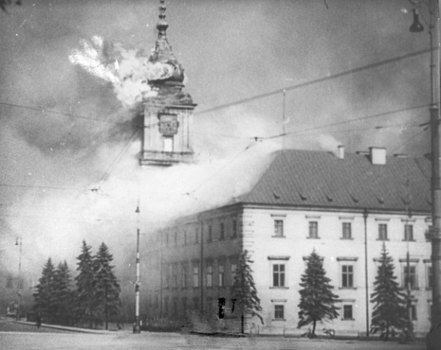
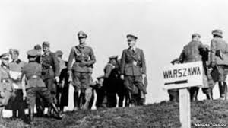
Начало второй мировой войны
1 сентября 1939 г. – нападение Германии на Польшу.
План «Вайс»
Глейвицкая провокация

Slide 5
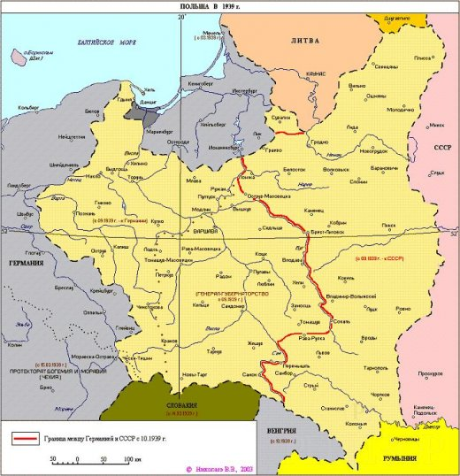
Раздел Польши
17 сентября 1939 г. – советские войска начали оккупацию восточный районов страны.
28 сентября 1939 г. – договор о дружбе и границе между СССР и Германией

Slide 6
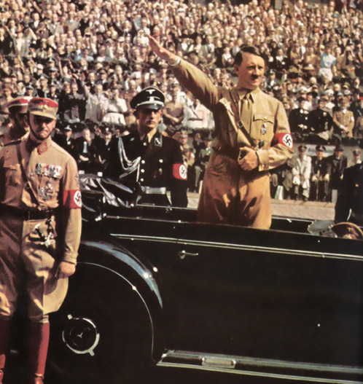
Странная война
3 сентября 1939 г. – Франция и Великобритания объявляют Германии войну
Сентябрь 1939 – май 1940 г. – «Странная война»
Странная война – фальшивая, ненастоящая.

Slide 7
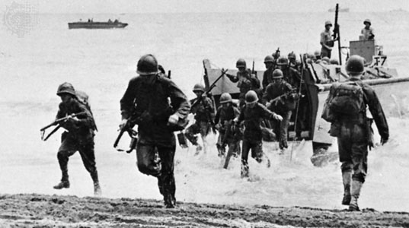
Оккупация дании и норвегии
Апрель 1940 г. – Германия захватывает Данию и Норвегию. Британские войска терпят поражение в Норвегии.

Slide 8
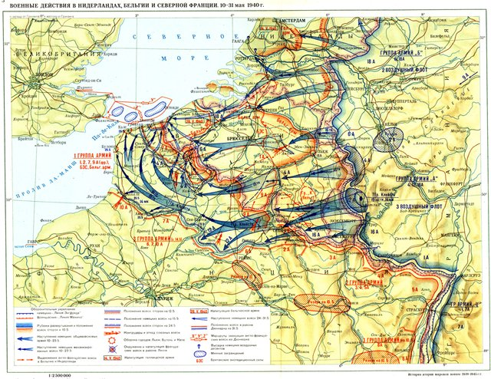
Война на западном направлении
10 мая 1940 г. – Германия объявляет войну Нидерландам, Бельгии, Люксембургу, Франции.
22 июня 1940 г. – Компьенское перемирие

Slide 9
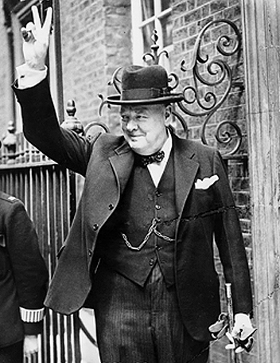
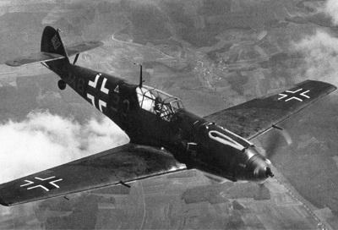
великобритания
«Морской лев» – план высадки на Британские острова.
12 августа 1940 г. – «Битва за Англию»
Бомбардировки продолжались до мая 1941 г.
У. Черчилль

Slide 10
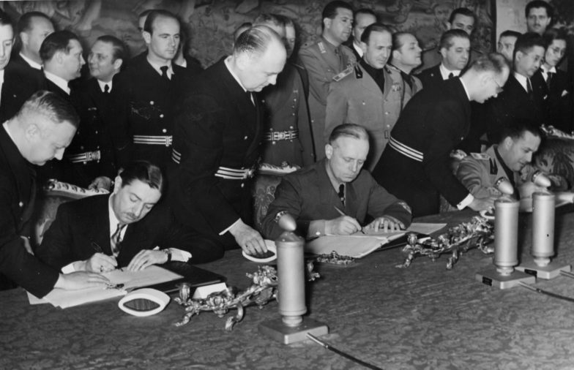
27 сентября 1940 г. – подписание Тройственного пакта – соглашение о военном союзе (Германия, Япония, Италия)
«Ось Рим-Берлин-Токио» «Страны оси»

Slide 11
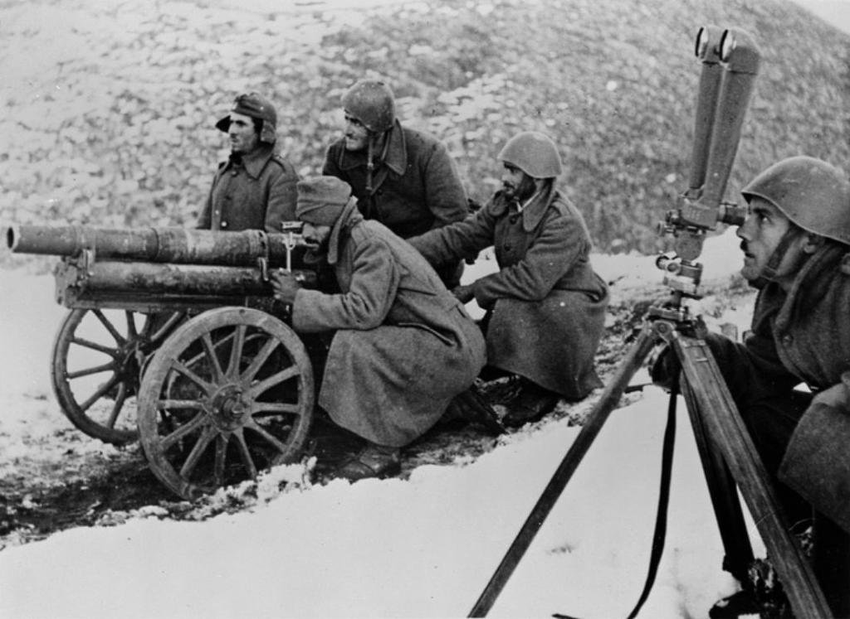
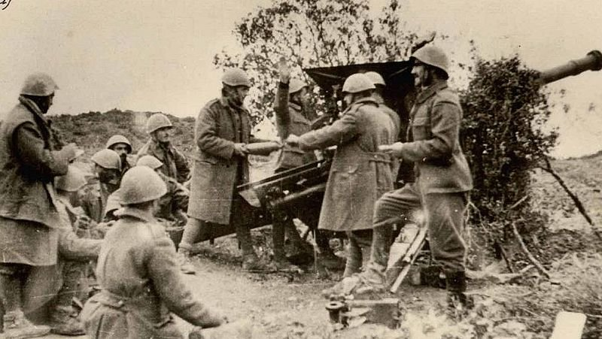
28 октября 1940 г. – нападение Италии на Грецию.
6 апреля 1941 г. – немецкие войска вошли на территорию Югославии. Была оккупирована за 2 недели.
Итог: Югославское государство прекратило свое существование и было восстановлено только по итогам Второй мировой войны.
30 апреля 1941 г. – завершение оккупации Греции (немецкая и итальянская зоны влияния).
Май-июнь 1941 г. – оккупация немцами Крита

Slide 12
Советский союз
30 ноября 1939 – 12 марта 1940 гг. – Советско-финская война
1940 г. – присоединение Бессарабии, Северной Буковины, Литвы, Латвии, Эстонии.

